Slide 1

2.2 对数函数
2.2.1 对数与对数运算
第1课时 对 数

Slide 2


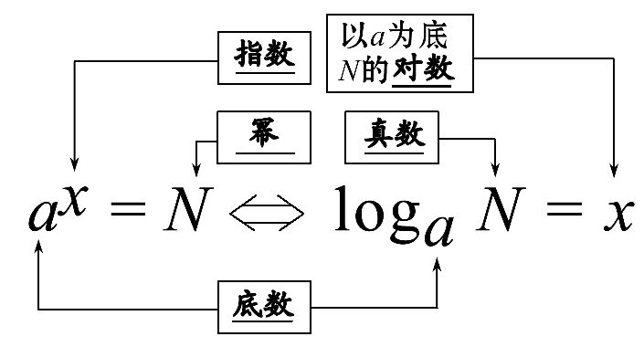
【自主预习】
1.对数
(1)指数式与对数式的互化及有关概念:
指数
对数
幂
真数
底数

Slide 3
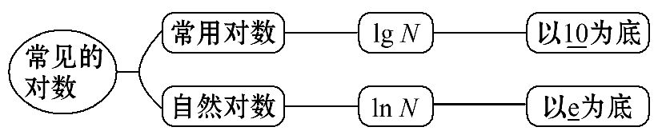
a>0且a≠1
(2)底数a的范围是__________.
2.常用对数与自然对数
10
e

Slide 4
3.对数的基本性质
(1)负数和零_____对数.
(2)log_{a}1=__(a>0,且a≠1).
(3)log_{a}a=__(a>0,且a≠1).
没有
0
1

Slide 5
【即时小测】
1.如果a=b²(b>0,b≠1),则有 ( )
A.log₂a=b B.log₂b=a
C.log_{b}a=2 D.log_{b}2=a
【解析】选C.由a=b²得,log_{b}a=2.

Slide 6
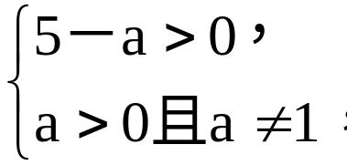
2.在b=log_{a}(5-a)中,实数a的取值范围是 ( )
A.a>5或a<0 B.0<a<1或1<a<5
C.0<a<1 D.1<a<5
【解析】选B.由题意
所以0<a<1或1<a<5.

Slide 7
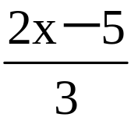

3.若log₂ =1,则x=________.
【解析】若log₂ =1,则 =2,解得x= .
答案:

Slide 8


4.计算: =________.
【解析】因为 =N,所以 =2.
答案:2

Slide 9
【知识探究】
探究点1 对数的有关概念以及常见的两种对数
1.由(-2)⁴=16,能否得到log₍₋₂₎16=4?
提示:不能.虽然(-2)⁴=16是成立的,但是根据对数的定义,底数要大于0且不等于1,故log₍₋₂₎16=4是错误的.

Slide 10
2.为什么log_{a}N(a>0,且a≠1)中N>0时才有意义?
提示:依据对数定义,若a^{x}=N(a>0,a≠1),则x=log_{a}N,对于a>0,不论x取何实数总有a^{x}>0,故需N>0,log_{a}N才有意义.

Slide 11
【归纳总结】
从三方面认识对数式
(1)对数式log_{a}N可看作一种记号,只有在a>0,a≠1,N>0时才有意义.

Slide 12
(2)对数式log_{a}N也可以看作一种运算,是在已知a^{b}=N求b的前提下提出的.
(3)log_{a}N是一个数,是一种取对数的运算,结果仍是一个数,不可分开书写,也不可认为是log_{a}与N的乘积.

Slide 13
探究点2 对数的基本性质以及对数恒等式
1.log_{a}1=0(a>0,且a≠1)和log_{a}a=1(a>0,且a≠1)化为指数式是什么?
提示:log_{a}1=0化成指数式为a⁰=1(a>0,且a≠1),log_{a}a=1化成指数式为a¹=a(a>0,且a≠1).

Slide 14
2.请用指数式与对数式的关系证明 =N.
提示:设log_{a}N=x,则a^{x}=N,即 =N.

Slide 15
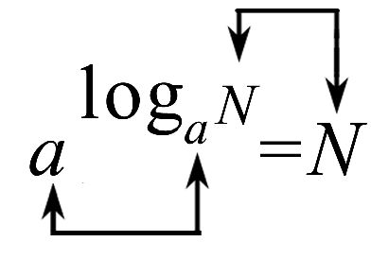
【归纳总结】
1.对数恒等式具有的特征
(1)指数中含有对数形式.
(2)它们是同底的.
(3)其值为对数的真数.

Slide 16
2.log_{a}1与log_{a}a(a>0且a≠1)的应用
log_{a}1=0与log_{a}a=1这两个结论常常化“简”为“繁”,把0和1化为对数式的形式,再根据对数的有关性质求解问题.

Slide 17
类型一 对数的概念
【典例】1.如果m=a⁵(a>0且a≠1),则有 ( )
A.log_{a}5=m B.log_{a}m=5
C.log_{m}5=a D.log_{m}a=5
2.(2016·大同高一检测)在b=log_{(a-2)}(4-a)中,实数a的取值范围是________.

Slide 18

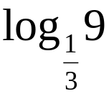
3.将下列指数式化为对数式,对数式化为指数式.
(1)3⁻²= (2) =-2. (3)lg 0.001=-3.

Slide 19
【解题探究】1.典例1中转化为对数式时应以哪个量作为底数?
提示:应以a作为对数的底数.
2.典例2中对数式的底数和真数应满足什么条件?
提示:应满足4-a>0,a-2>0且a-2≠1.

Slide 20
3.典例3中指数式与对数式的互化时应把握的关键点是什么?
提示:若是指数式化为对数式,关键是看清指数是几,再写成对数式;若是对数式化为指数式,则要看清真数是几,再写成幂的形式.

Slide 21
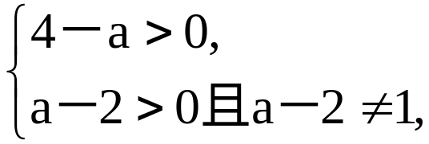
【解析】1.选B.由m=a⁵化为对数式为log_{a}m=5.
2.由题意可得 解得2<a<4且a≠3.
答案:(2,3)∪(3,4)

Slide 22


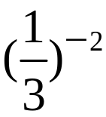
3.(1)由3⁻²= 可得log₃ =－2.
(2)由log 9=－2可得 =9.
(3)由lg 0.001=－3可得10⁻³=0.001.

Slide 23
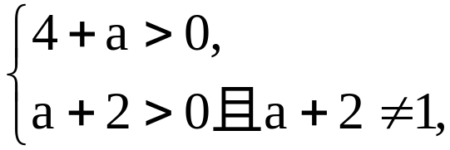
【延伸探究】若将典例2改为“b=log_{(a+2)}(4+a)”,求实数a的取值范围.
【解析】由题意可得
解得a>-2且a≠-1.

Slide 24
【方法技巧】指数式与对数式互化的思路
(1)指数式化为对数式:
将指数式的幂作为真数,指数作为对数,底数不变,写出对数式.

Slide 25
(2)对数式化为指数式:
将对数式的真数作为幂,对数作为指数,底数不变,写出指数式.
特别提醒:在指数式与对数式互化过程中底数要始终保持不变.

Slide 26

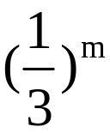

【变式训练】将下列指数式化为对数式,对数式化为指数式.
(1)2⁻⁶= (2) =5.73.
(3)log 16=-4. (4)log₁₀0.01=-2.

Slide 27

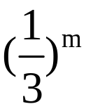

【解析】（1）由2^{－6}= 可得log₂ =－6.
（2）由 =5.73可得log 5.73=m.
（3）由log 16=－4可得 ^{－4}=16.
（4）由log₁₀0.01=-2可得10^{－2}=0.01.

Slide 28

类型二 利用指数与对数的互化求变量的值
【典例】1.求下列各式的值:
(1)log₉81=________.(2)log_{0.4}1=________.
(3)lne²=________.
2.求下列各式中x的值:
(1)log₆₄x=- . (2)log_{x}8=6.
(3)lg100=x. (4)-lne²=x.

Slide 29
【解题探究】1.典例1中如何将对数式变形,才能求得其值?
提示:将对数式转变为指数式,利用幂的运算性质求出其值.
2.典例2中的(4)中如何处理等号左边的负号?
提示:由-lne²=x,得-x=lne²,再转变为指数式求解.

Slide 30
【解析】1.(1)设log₉81=x,则9^{x}=81,x=2,
所以log₉81=2.
(2)设log_{0.4}1=x,则0.4^{x}=1,x=0,所以log_{0.4}1=0.
(3)设lne²=x,则e^{x}=e²,x=2,所以lne²=2.
答案:(1)2 (2)0 (3)2

Slide 31
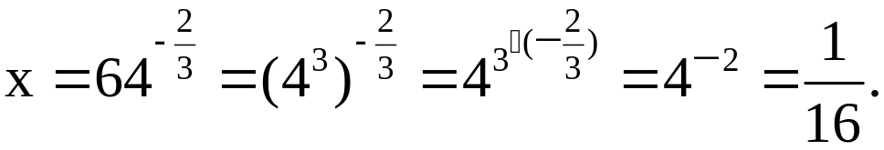
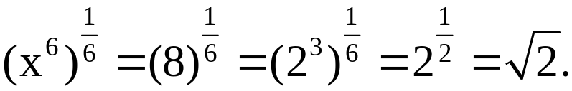
2.(1)
(2)x⁶=8,所以
(3)10^{x}=100=10²,于是x=2.
(4)由-lne²=x,得-x=lne²,
即e^{-x}=e²,所以x=-2.

Slide 32
【方法技巧】
1.巧解对数式中的求值问题
(1)基本思想
在一定条件下求对数的值,或求对数式中参数字母的值,要注意利用方程思想求解.

Slide 33
(2)基本方法
①将对数式化为指数式,构建方程转化为指数问题.
②利用幂的运算性质和指数的性质计算.

Slide 34
2.利用指数与对数的互化求变量值的策略
(1)已知底数与指数,用指数式求幂.
(2)已知指数与幂,用指数式求底数.
(3)已知底数与幂,利用对数式表示指数.

Slide 35
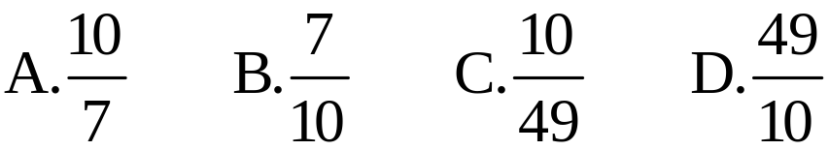
【变式训练】(2016·滁州高一检测)设a=log₃10,
b=log₃7,则3^{a-b}的值为 ( )

Slide 36
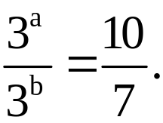
【解题指南】分别将a=log₃10,b=log₃7转化为指数式,再利用幂的运算性质求解.
【解析】选A.由a=log₃10,b=log₃7得,3ª=10,3^{b}=7,
故3^{a-b}=

Slide 37



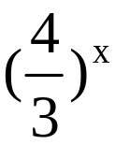

【补偿训练】求下列各式中x的值:
(1)log_{x}27= .(2)4^{x}=5×3^{x}.
【解析】(1)因为log_{x}27= ,所以 =27=3³= ,
故x=9.
(2)因为4^{x}=5×3^{x},所以 =5,
所以x=log 5.

Slide 38

类型三 利用对数的性质及对数恒等式求值
【典例】1.(2016·朝阳高一检测)设 =25,
则x的值等于 ( )
A.10 B.13 C.100 D.±100

Slide 39

2.求下列各式中的x的值:
(1)log (3x²+2x-1)=1.
(2)(2016·潍坊高一检测)log₂[log₃(log₄x)]=0.

Slide 40
【解题探究】1.典例1中的等式 =25中,等号的左边化简的根据以及化简后会得到什么样的式子?
提示:根据对数恒等式,可得 =2x-1.

Slide 41
2.典例2的(1)中,等式的左边底数和真数应分别满足什么条件?
提示:要使等式log (3x²+2x-1)=1有意义,需3x²+2x-1>0,2x²-1>0且2x²-1≠1.

Slide 42
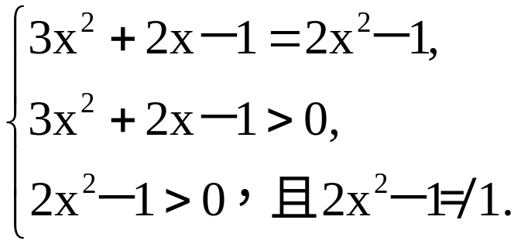
【解析】1.选B.由 =25得,2x-1=25,所以x=13.
2.(1)由log (3x²+2x-1)=1
得 解得x=-2.
(2)log₂[log₃(log₄x)]=0可得log₃(log₄x)=1,
故log₄x=3,所以x=4³=64.

Slide 43
【延伸探究】1.在典例2(2)中,若将“log₂[log₃(log₄x)]=0”改为“log₂[log₃(log₄x)]=1”,又如何求x的值?
【解题指南】利用log_{a}a=1(a>0且a≠1)以及指数与对数的互化求解.

Slide 44
【解析】由log₂[log₃(log₄x)]=1可得log₃(log₄x)=2,故log₄x=3²,所以x=4⁹.

Slide 45

2.在典例2(2)中,若将“log₂[log₃(log₄x)]=0”
改为“ =1”,又如何求x的值?
【解析】由 =1,可得log₃(log₄x)=1,则log₄x=3,所以x=4³.

Slide 46
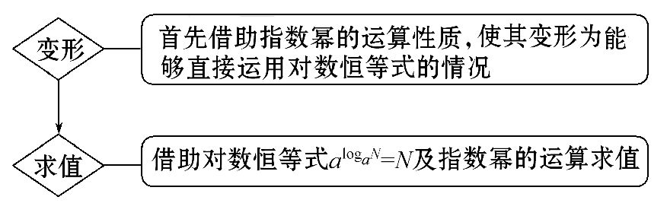
【方法技巧】对数恒等式 =N的应用
(1)能直接应用对数恒等式直接求值即可.
(2)对于不能直接应用对数恒等式的情况按以下步骤求解.
特别提醒:应用对数恒等式的前提是底数相同.

Slide 47

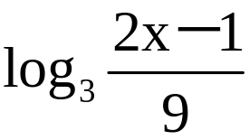
【补偿训练】(1) =________.
(2)若 =1,则x=________.
(3)已知x²+y²-4x-2y+5=0,则log_{x}(y^{x})的值是_______.

Slide 48

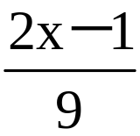
【解析】(1) =3×6=18.
答案:18
(2) =1得 =3¹=3,解得x=14.
答案:14

Slide 49
(3)由x²+y²-4x-2y+5=0得(x-2)²+(y-1)²=0,故x=2,y=1,所以log_{x}(y^{x})=log₂1=0.
答案:0

Slide 50

自我纠错 对数式中参数的求解
【典例】对数式M=log_{(a-3)}(10-2a)中,实数a的取值
范围是 ( )
A.(-∞,5) B.(3,5)
C.(3,+∞) D.(3,4)∪(4,5)

Slide 51
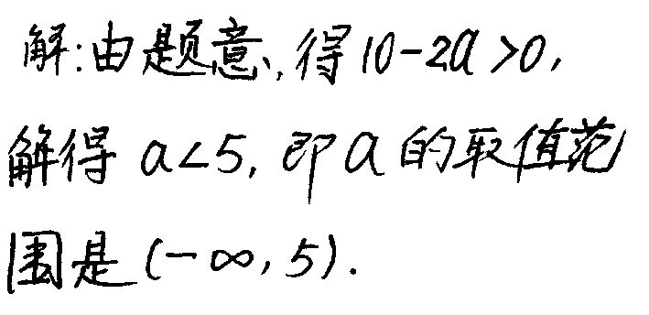
【失误案例】

Slide 52
分析解题过程,找出错误之处,并写出正确答案.
提示:错误的根本原因是没有把握好对数式本身特殊的有意义的条件,只注意了真数大于零,即10-2a>0而忽视了底数不仅要大于零而且不能等于1这一条件,从而解出a<5造成误选A.
正确的解答过程如下:

Slide 53
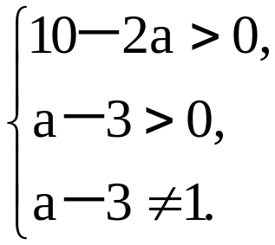
【解析】选D.由题意,得 所以3<a<4
或4<a<5,即a的取值范围是(3,4)∪(4,5).

Slide 54


